Slide 1




2024
Condicionalidad PAC
2024
Actualización 08/01/2024
Peñafiel,
5 de octubre de 2022
José Mª Santos Rodríguez
Responsable Área Agricultura e Innovación

Slide 2
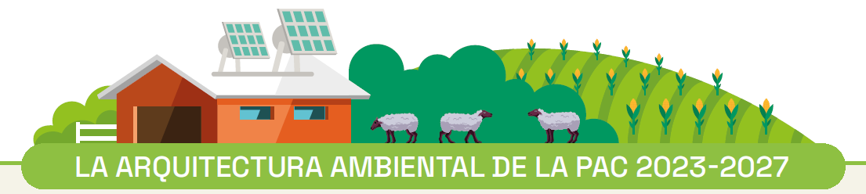
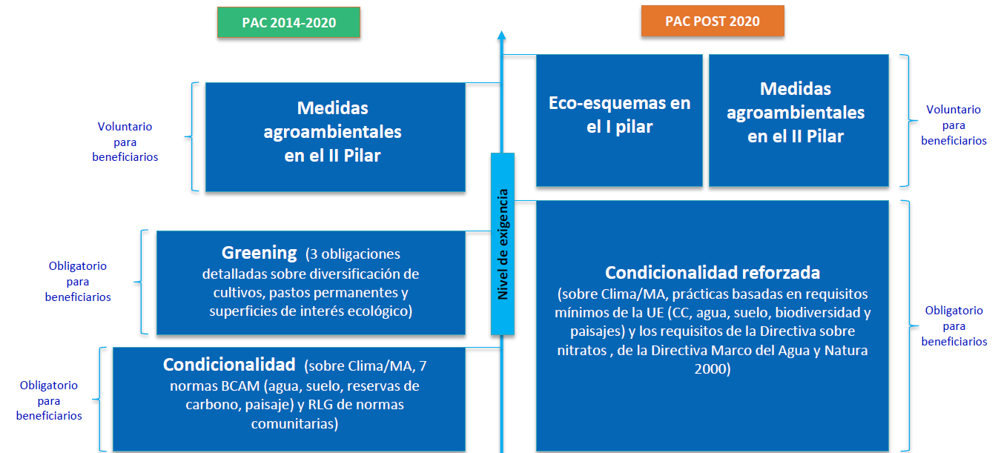

Slide 3

Arquitectura medioambiental: condicionalidad reforzada
  Normativa
    RD 1049/2023
    Orden AGR/1048/2023 de la JCyL
  Obligatoria para todos los que reciban: pagos directos, medidas agroambientales, zonas limitaciones naturales, pagos sectoriales
    Excepto reestructuración y reconversión de viñedo
  Obligatoria en toda la explotación
  Condicionalidad reforzada
    Incluye RLG y BCAM
  Condicionalidad social (a partir de 1/ene/2024)

Slide 4
Condicionalidad reforzada
Reglamento 1306/2013 | Reglamento 2021/2115 | OBLIGACIONES DE CONDICIONALIDAD REFORZADA
 | RLG 1 | Directiva 2000/60/CE. Directiva marco del agua.
RLG 1 | RLG 2 | Directiva 91/676/CEE. Protección de aguas contra la contaminación por nitratos.
RLG 2 | RLG 3 | Directiva 2009/147/CE. Conservación de las aves silvestres.
RLG 3 | RLG 4 | Directiva 92/43/CEE. Conservación de los hábitats naturales y de la fauna y flora silvestres.
RLG 4 | RLG 5 | Reglamento (CE) 178/2002. Seguridad alimentaria.
RLG 5 | RLG 6 | Directiva 96/22/CE. Prohibición de utilizar determinadas sustancias de efecto hormonal y tireostático y sustancias β-agonistas en la cría de ganado.
RLG 10 | RLG 7 | Reglamento (CE) 1107/2009. Comercialización de productos fitosanitarios.
 | RLG 8 | Directiva 2009/128/CE. Uso sostenible de los fitosanitarios.
RLG 11 | RLG 9 | Directiva 2008/119/CE. Normas mínimas para la protección de terneros.
RLG 12 | RLG 10 | Directiva 2008/120/CE. Normas mínima para la protección de cerdos.
RLG 13 | RLG 11 | Directiva 98/58/CE. Protección de los animales en las explotaciones ganaderas.
GREENING | BCAM 1 | Mantenimiento de pastos permanentes.
 | BCAM 2 | Protección de humedales y turberas.
BCAM 6 | BCAM 3 | Prohibición de quema de rastrojos, excepto por razones fitosanitarias.
BCAM 1 | BCAM 4 | Creación de franjas de protección en los márgenes de los cursos de agua.
BCAM 5 | BCAM 5 | Gestión de la labranza para limitar el riesgo de degradación del suelo.
BCAM 4 | BCAM 6 | Cobertura mínima del suelo en los periodos y superficies más sensibles.
GREENING | BCAM 7 | Rotación de cultivos.
GREENING y BCAM 7 | BCAM 8 | Porcentaje mínimo de la superficie agrícola dedicada a SENP, Mantenimiento de los elementos del paisaje, prohibición de cortar setos y árboles durante la época de reproducción y cría de aves.
GREENING | BCAM 9 | Prohibición de convertir o arar los pastos permanentes medioambientalmente sensibles en los espacios Natura 2000.
 | BCAM 10 | Fertilización sostenible.
BCAM 2 |  | Cumplimiento de los procesos de autorización del uso de agua para el riego. Incluida en RLG 1
BCAM 3 |  | Protección de las aguas subterráneas contra la contaminación. Incluida parcialmente en los RLG 2 y RLG 3
RLG 6 |  | Identificación y registro de cerdos. Eliminado del Reglamento PEPAC.
RLG 7 |  | Identificación y registro de bovinos. Eliminado del Reglamento PEPAC.
RLG 8 |  | Identificación y registro de ovino y caprino. Eliminado del Reglamento PEPAC.
RLG 9 |  | Prevención, el control y la erradicación de determinadas encefalopatías espongiformes transmisibles. Eliminado del Reglamento PEPAC.

Slide 5

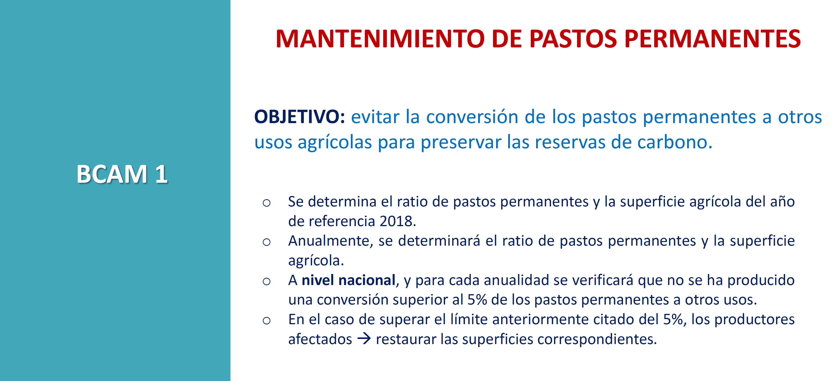
Condicionalidad: BCAM
A nivel regional

Slide 6

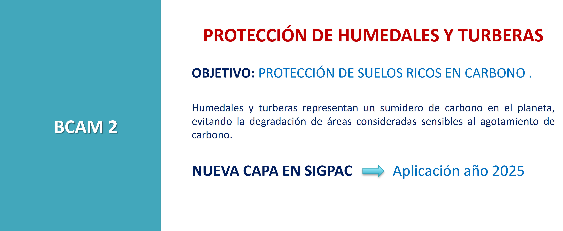
Condicionalidad: BCAM
No se pueden realizar desbroces con fines agrícolas
No se puede superar la cargan ganadera de 1 UGM/ha
Aplicación a partir de 1/enero/2024

Slide 7
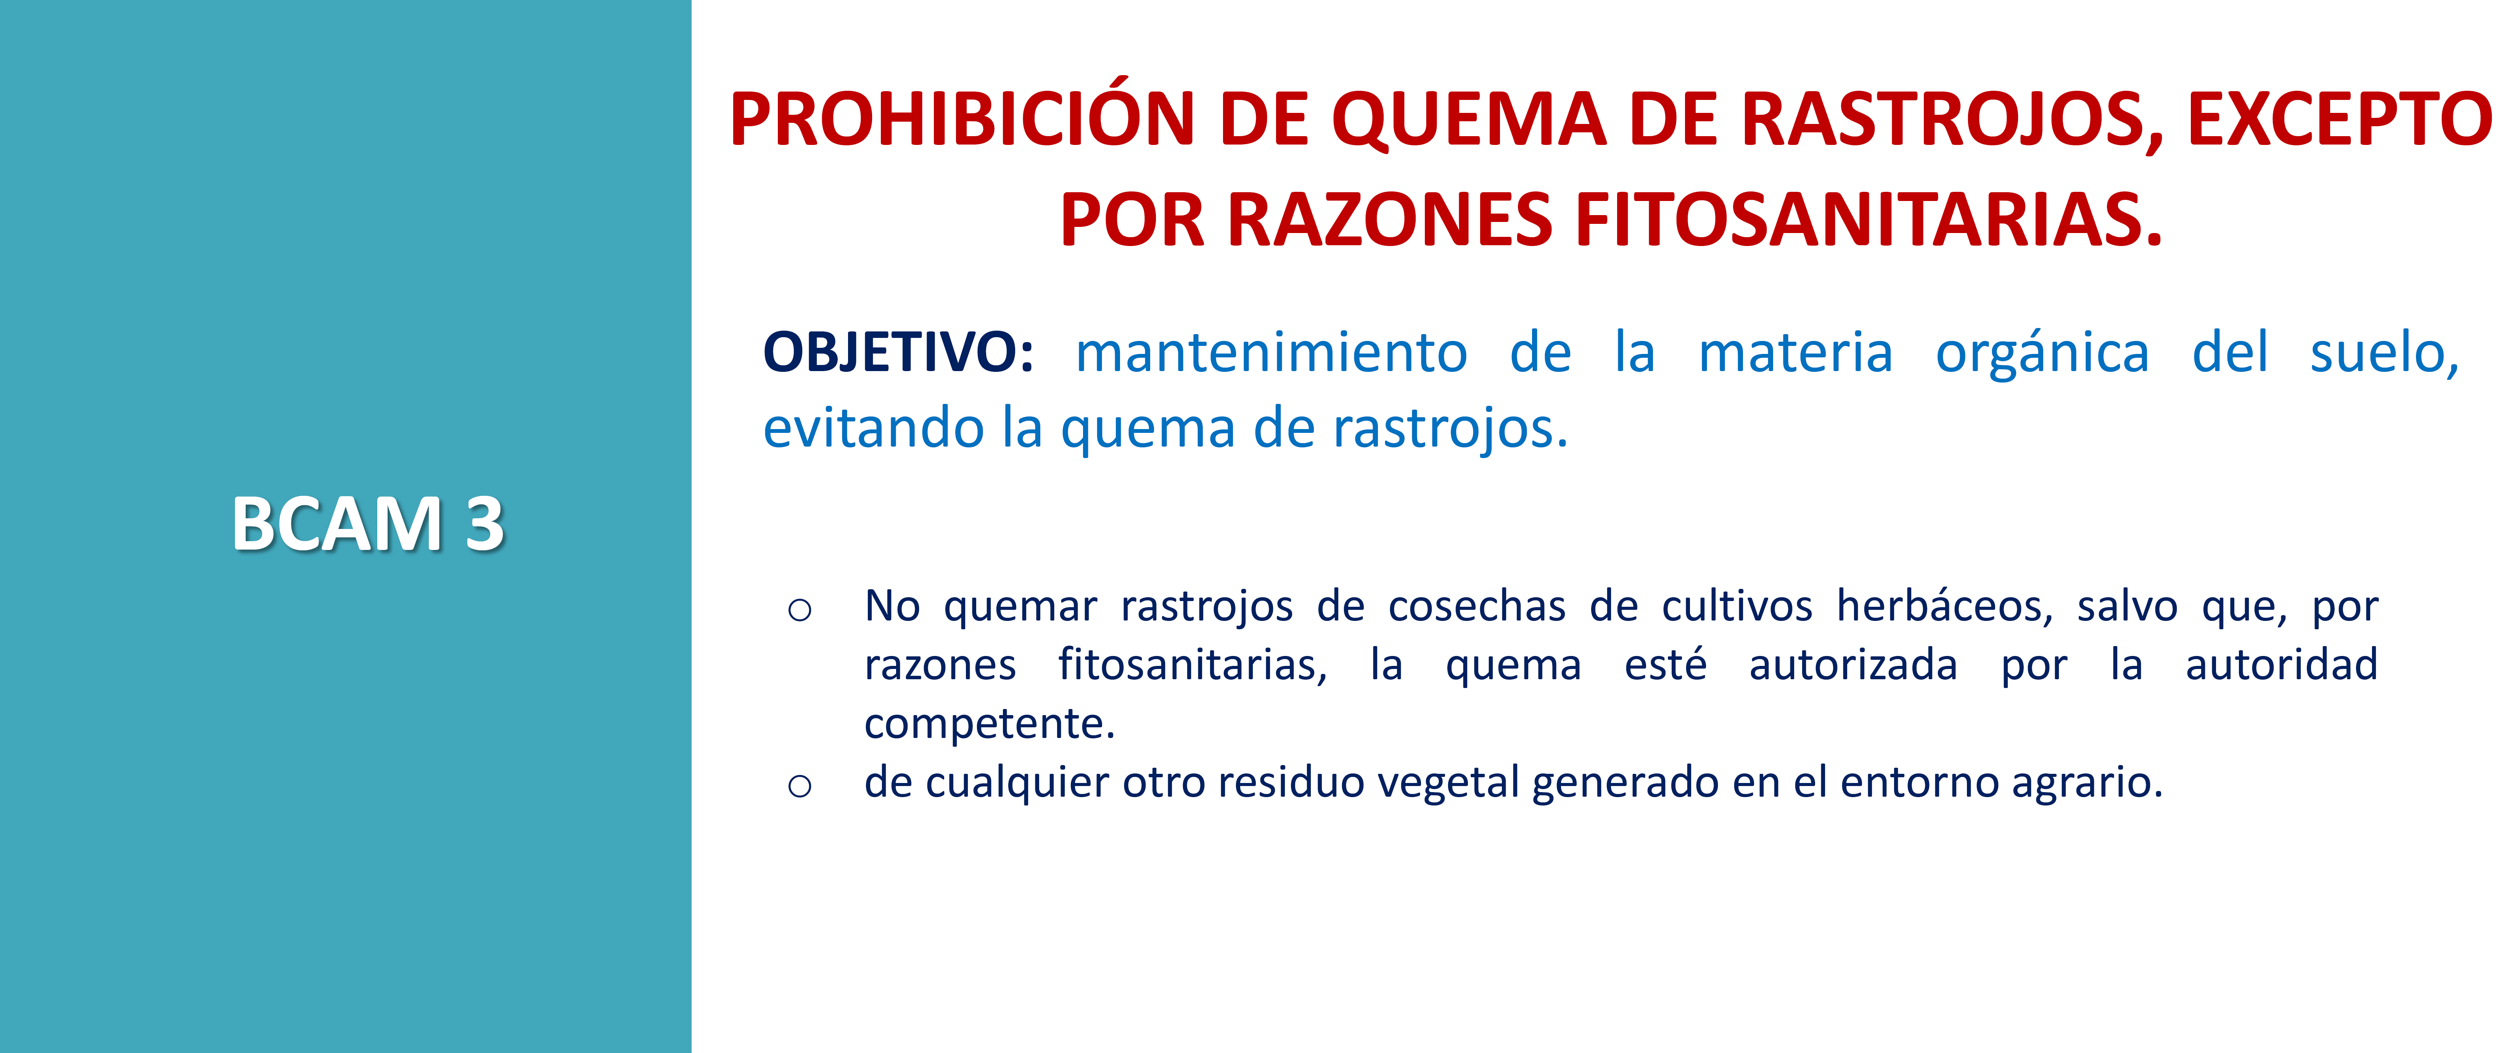
Condicionalidad: BCAM
La quema de RASTROJOS está prohibida según el Reglamento 2021/2115, salvo que se cuente con AUTORIZACIÓN para ello.
Para el resto de RESIDUOS VEGETALES (por ejemplo restos de poda), se debe cumplir la excepción habilitada por MITERD y resolución de la CAyG:
  Excepción para las pequeñas y microexplotaciones agrarias, que sólo deberán COMUNICAR a la Comunidad Autónoma, y siempre teniendo en cuenta la normativa en materia de prevención de incendios forestales establecida (>400m).
      Pequeña empresa: < 50 personas y < 10 M€
      Microempresa: < 10 personas y < 2 M€
    Si está a menos de 400 m de masa forestal, es necesario solicitar y obtener AUTORIZACIÓN del ST de Medioambiente.
  Para el resto de explotaciones agrarias, podrá permitirse la quema cuando cuenten con la correspondiente AUTORIZACIÓN del órgano competente de las CCAA, bien por razones de carácter fitosanitario que no sea posible abordar con otro tipo de tratamiento, motivando adecuadamente que no existen otros medios para evitar la propagación de plagas, bien con el objeto de prevenir los incendios.

Slide 8
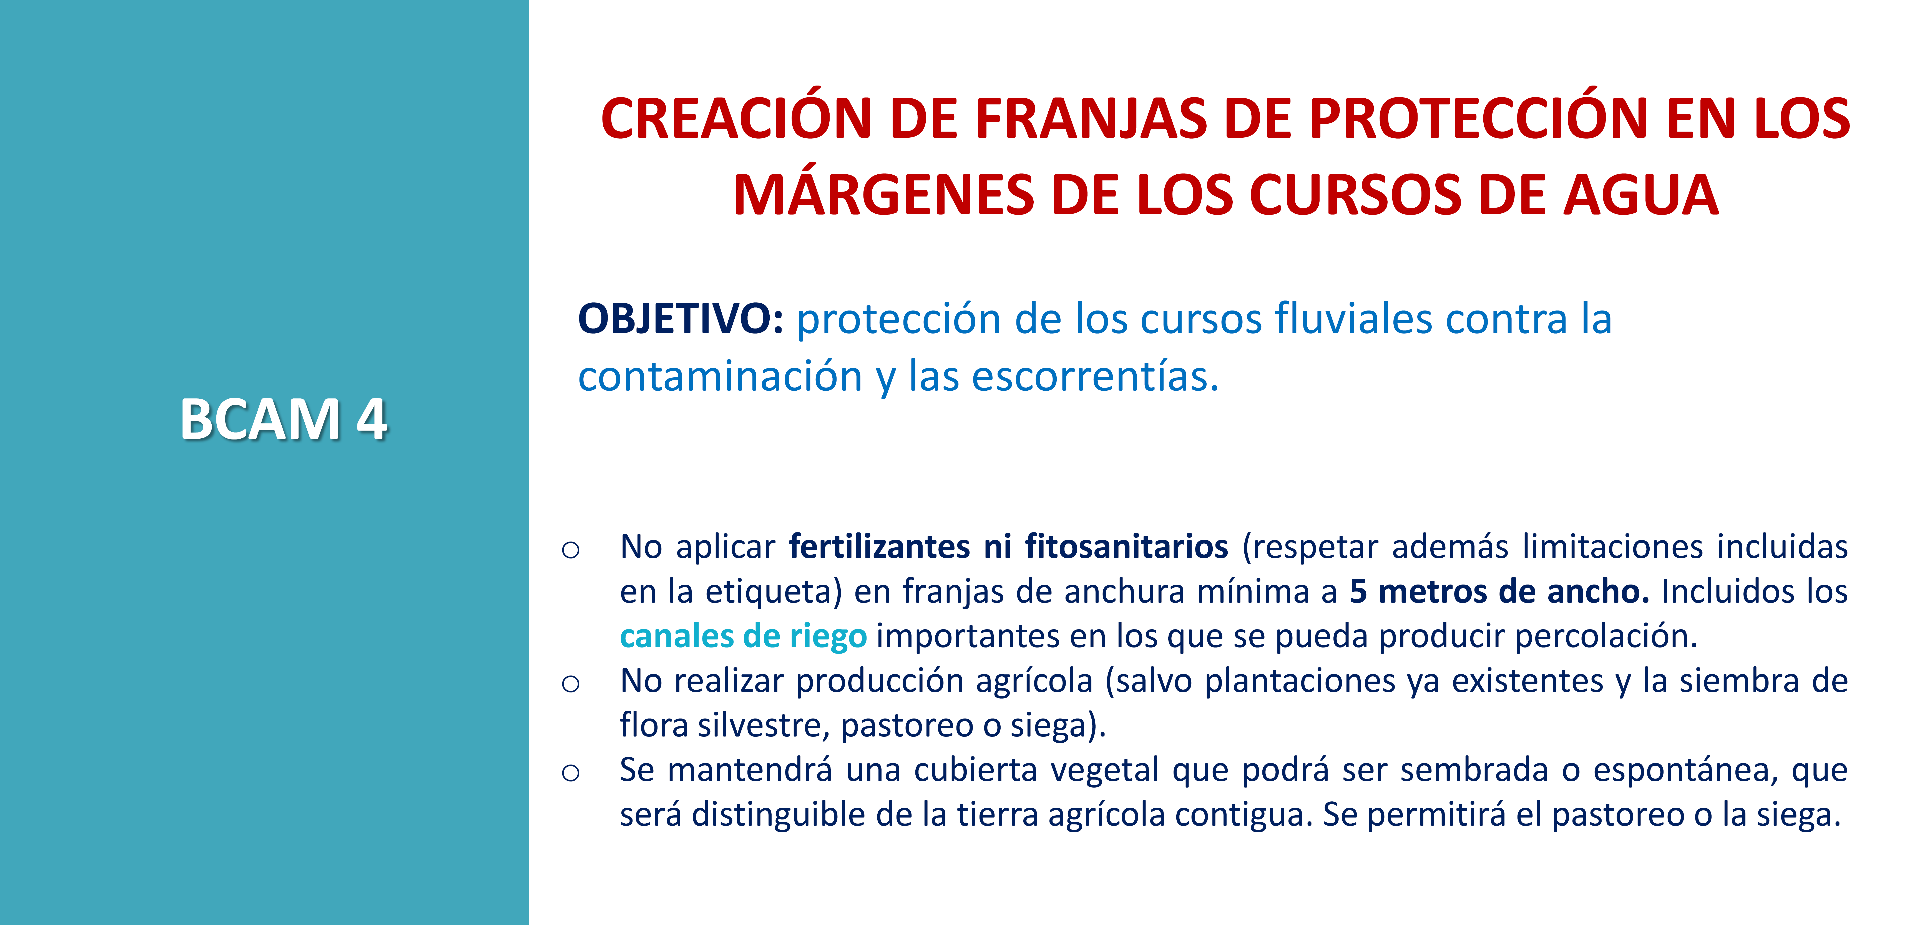
Condicionalidad: BCAM
Capa SIGPAC disponible
Cursos de agua, embalses, lagos y lagunas
En canales de riego en que se pueda producir percolación, anchura > 1 metro
No incluye a pequeñas acequias de riego o similares
Se permiten, si es necesario, labores superficiales de mantenimiento
Se podrán autorizar tratamientos fitosanitarios
Se exceptúan los cultivos leñosos ya implantados

Slide 9
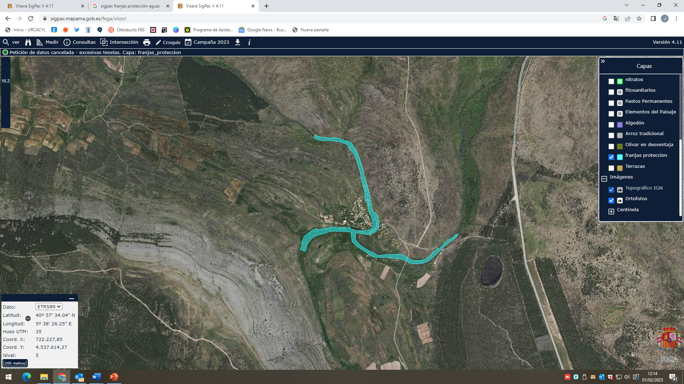
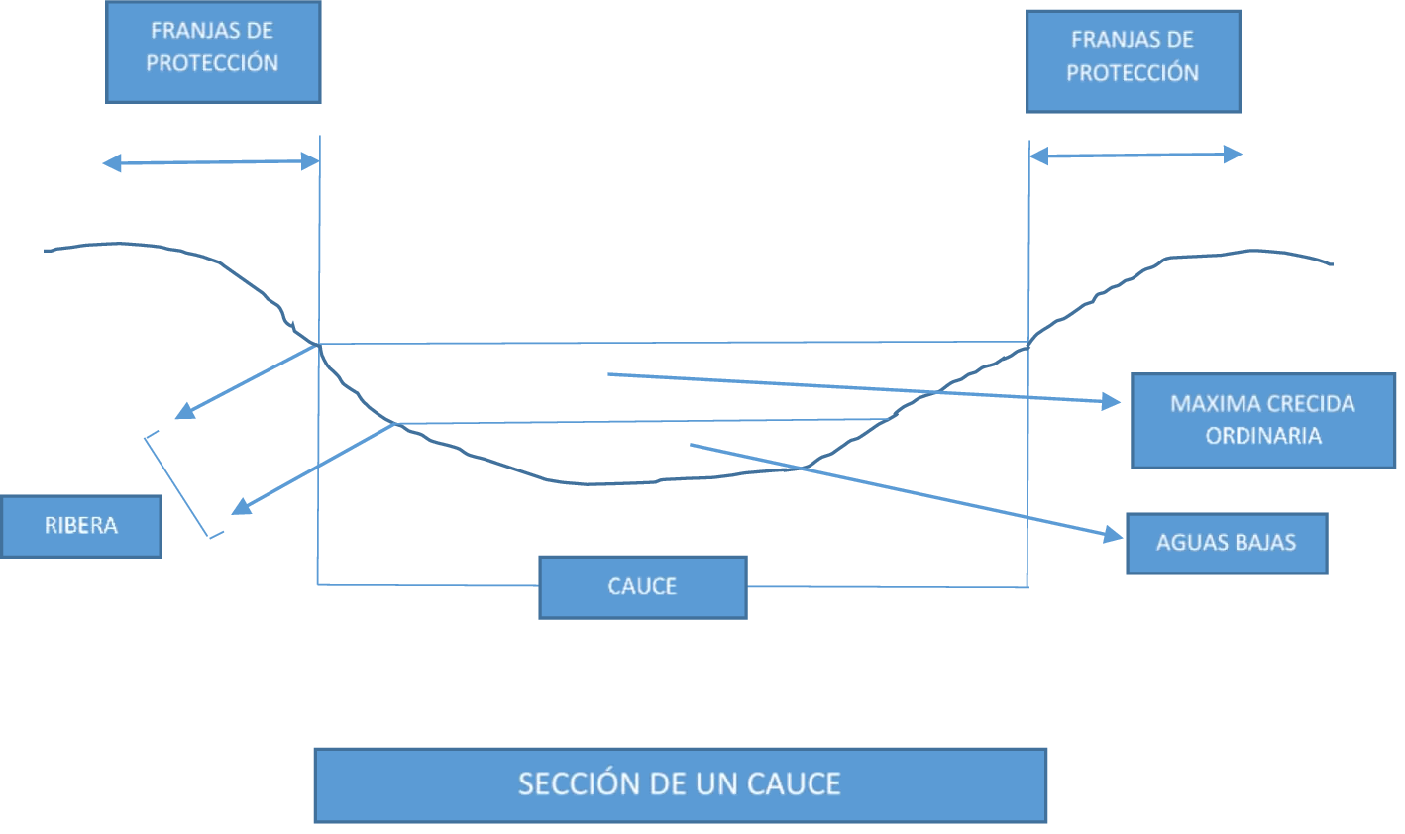
Capa SIGPAC disponible

Slide 10
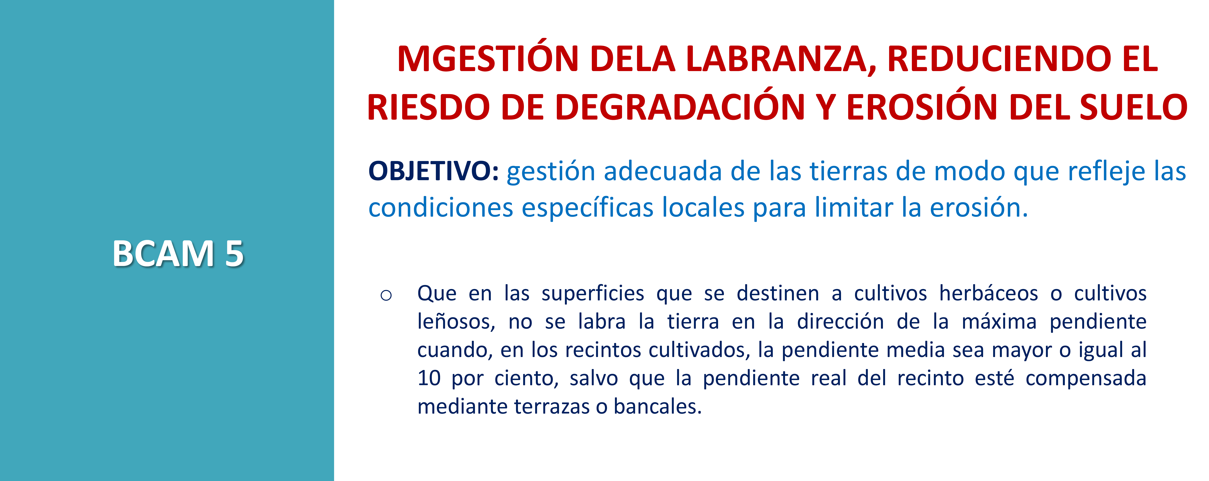
Condicionalidad: BCAM
RIESGO
(*) Se podrá permitir, bajo autorización individual, el laboreo en la dirección de la pendiente
  Si es imposible realizar la labor por el sistema de plantación en cultivos leñosos previos a 1/ene/2023, incluídos viñedos
  Si supone riesgo de vuelco

Slide 11
Condicionalidad: BCAM
  Si para la siembra del cultivo siguiente se necesitan realizar labores previas a su implantación antes del 1 de septiembre, éstas se podrán llevar a cabo, ya que se considerarán labores de siembra y no de presiembra, permitiéndose así la práctica de las dobles cosechas.
  En caso de realizar una práctica de abonado en verde en el terreno y, al no existir en dichas parcelas recolección ni rastrojo, se considera que los cultivos sembrados para abonado en verde se pueden enterrar mediante laboreo.
  En las parcelas agrícolas que se encuentren incluidas en las ZONAS DE INFLUENCIA FORESTAL se podrá establecer la obligación de labrar una franja perimetral de la anchura necesaria para que sirva de cortafuego.
P6

Slide 12
Condicionalidad: BCAM
La cubierta debe permanecer entre octubre y marzo
Se podrá realizar en dirección paralela a la pendiente cuando el diseño de la parcela o del riego impidan su establecimiento.
Se puede autorizar su eliminación cuando compita con el cultivo o imposibilite su recolección
En el caso de acogerse a un ecorregimen de cubiertas inertes, se entiende cumplida cuando alcance la anchura mínima de 1 m (independientemente de si es inerte o vegetal)
No se puede arrancar ningún pie de leñosos si la pendiente es ≥ 10%
P6

Slide 13
Condicionalidad: BCAM
a lo largo de todo el año
* “tratamientos agrícolas”: fertilización, fitos, enmiendas,…
  En las parcelas agrícolas que se encuentren incluidas en las ZONAS DE INFLUENCIA FORESTAL se podrá establecer la obligación de labrar una franja perimetral de la anchura necesaria para que sirva de cortafuego.
P6

Slide 14
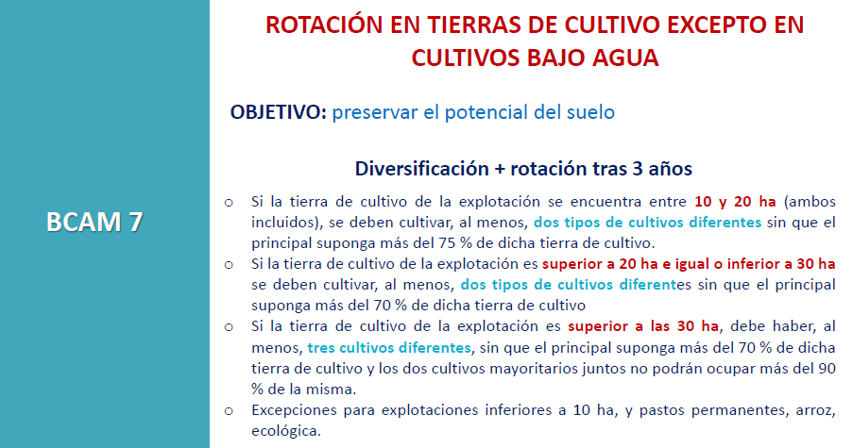
Condicionalidad: BCAM
Realizar una rotación de cultivos en todas las parcelas de la explotación cada 4 años (= cada parcela al menos ha debido rotar una vez entre 2021 y 2024):
  Esta rotación de cultivos será de obligado cumplimiento desde el año 2024 (PAC 2024)
    teniendo en cuenta los cultivos de los 3 años previos
    y de dos años si se justifica con cultivos secundarios
  Cuando exista un cultivo secundario en el mismo año que el cultivo principal, éste se considerará parte de la rotación. Pero debe realizarse los 4 años
  Cultivo principal (abril-junio)
  El barbecho sí computa como cultivo en la rotación
  Se exceptúan las parcelas cultivadas con cultivos plurianuales (pej alfalfa). Ni los cultivos permanentes.
P3
P4

Slide 15
Condicionalidad: BCAM
2. Realizar una diversificación de cultivos en la explotación, a partir de 2023.
Si la tierra de cultivo de la explotación se encuentra entre 10 y 20 hectáreas (ambos incluidos), se deben cultivar, al menos, dos cultivos diferentes sin que el principal suponga más del 75% de dicha tierra de cultivo.
Si la tierra de cultivo de la explotación es superior a 20 hectáreas e igual o inferior a 30 hectáreas se deben cultivar, al menos, dos cultivos diferentes sin que el principal suponga más del 70% de dicha tierra de cultivo.
Si la tierra de cultivo de la explotación es superior a las 30 hectáreas, debe haber, al menos, tres cultivos diferentes, sin que el principal suponga más del 70% de dicha tierra de cultivo y los dos cultivos mayoritarios juntos no podrán ocupar más del 90% de la misma.
P3
P4

Slide 16
Condicionalidad: BCAM
Exentas de cumplir esta BCAM 7 (siempre)
En las que más del 75% de las tierras de cultivo se utilice para producir hierbas u otros forrajes herbáceos, se utilice para el cultivo de leguminosas, sea tierras en barbecho o esté sujeto a una combinación de esos usos.
En las que más del 75% de la superficie agrícola admisible sean pastos permanentes, se utilice para producir hierbas u otros forrajes herbáceos o para cultivos bajo agua, o esté sujeto a una combinación de estos usos;
En las que la superficie de TC sea inferior a 10 hectáreas.
Las certificadas en producción ecológica
P3
P4

Slide 17
Condicionalidad: BCAM
  EXCEPCIONALIDAD CAMPAÑA AGRÍCOLA 2022-23
  En general, NO habrá que cumplir con esta BCAM 7
  Pero en los casos en que se solicite un ecoregímen P3 (rotaciones) o P4 (siembra directa) SÍ que habrá que cumplir la parte relativa a la obligación de rotación (pero NO la de diversificación)
  Si se solicita un ecoregímen P3 o P4 por una parte de la explotación, deberá cumplir la BCAM 7 en la totalidad de la misma
P3
P4

Slide 18
Condicionalidad: BCAM
  ROTACIÓN CON CULTIVOS SECUNDARIOS
  Ejemplo: guisante y maíz en el mismo año
  Supuesto 1: NO se acoge a P3 ni P4
  Se elimina la obligación de rotar en 2023 y se comprobará la rotación en 2025
  Cumple con rotación si ha tenido guisante+maíz 3 años seguidos 2022, 2023 y 2024
  Si ha rotado (con principal o ppal+secundario) en 2023, se contabilizarían 2023, 2024 y 2025 (y cumpliría también)
P3
P4

Slide 19
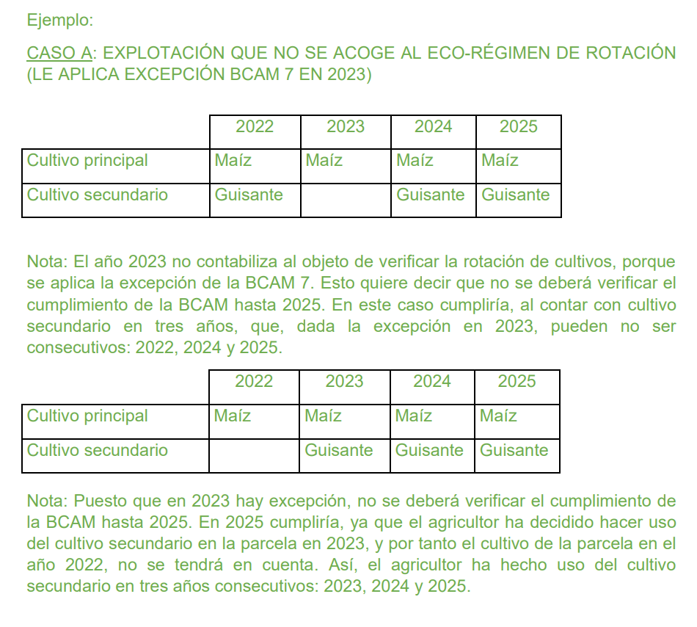
Condicionalidad: BCAM
P3
P4

Slide 20
Condicionalidad: BCAM
  ROTACIÓN CON CULTIVOS SECUNDARIOS
  Ejemplo: guisante y maíz en el mismo año
  Supuesto 2: SÍ se acoge a P3 o P4
  No se puede acoger a la excepción de no rotar en 2023, por lo que los años a tener en cuenta para ver si ha rotado (de alguna manera, con ppal o ppal+secundario) serán 2022, 2023 y 2024
P3
P4

Slide 21
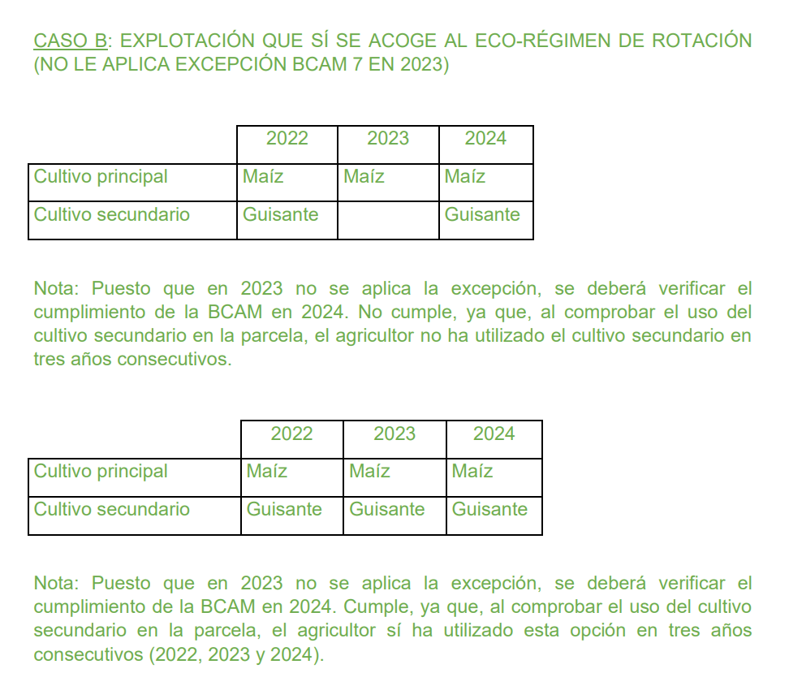
Condicionalidad: BCAM
P3
P4

Slide 22
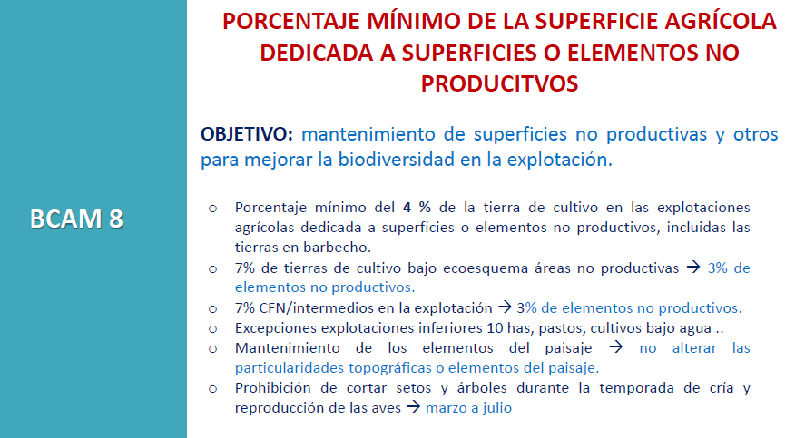
Condicionalidad: BCAM
(SENP)
8.1.- porcentaje de superficie dedicada a elementos no productivos
- Los CFN no podrán ser tratados con fitosanitarios
- Ni ir seguidos en la rotación por un barbecho
P5
También computan las franjas de protección de cauces de la BCAM 4
Y las superficies y elementos no productivos válidos para el ecorregimen P5
Se exceptúan de esta obligación 8.1 las explotaciones:
  con > 75% de TC dedicado a forrajes, leguminosas, barbecho.
  con > 75% de TC dedicado a pastos permanentes, forrajes.
  con < 10 hectáreas de tierras de cultivo.

Slide 23
Condicionalidad: BCAM
(SENP)
8.3 y 8.4.- mantenimiento de elementos del paisaje / setos árboles
marzo a agosto
Se prohíbe la recolección mecánica nocturna en cultivos permanentes con plantaciones intensivas de porte alto, denso follaje y en los que haya anidación o pernoctación de aves (de marzo a agosto).
  - Se exceptúa el viñedo
P5

Slide 24
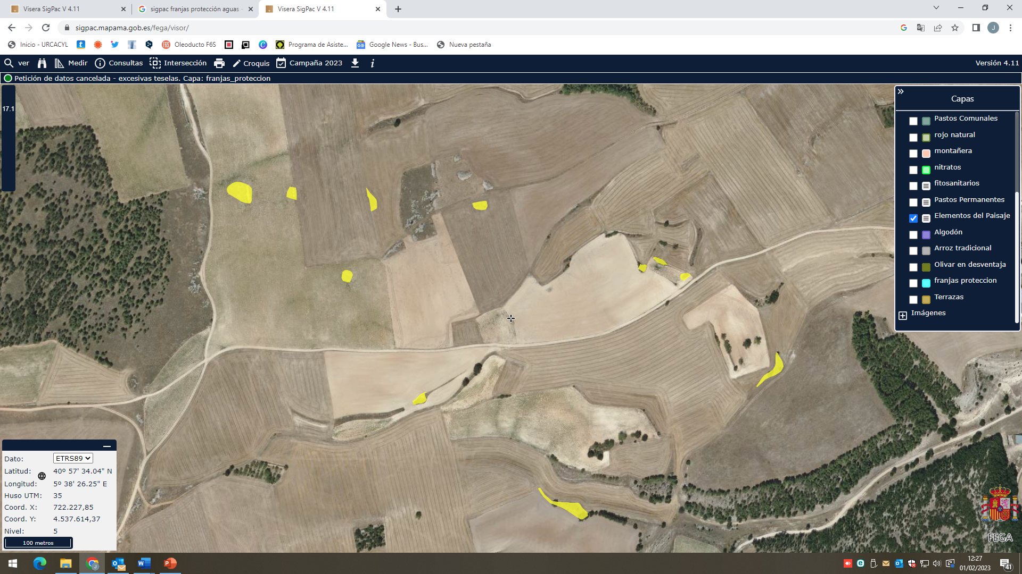

Slide 25
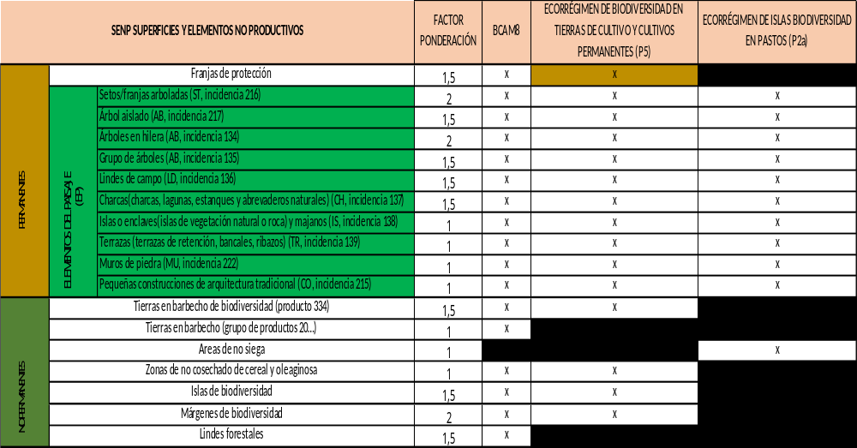
Condicionalidad: BCAM
P5

Slide 26
SENP EN TIERRAS DE CULTIVO | TIPO |  | USO | CODIGO DE PRODUCTO PARA DECLARACION DEL SENP (en naranja los que poseen código propio) | CARACTERIZACIÓN DEL SENP | BCAM 8.1 (4% o 3%) | P5 (7% o 4%) | FACTOR DE PONDERACIÓN (solo en P5 y/o BCAM 8.1) | AGROECOSISTEMAS EXTENSIVOS DE SECANO
 |  |  |  |  |  |  |  |  | BARBECHOS (≥10% sup. contrato) (1) | LINDEROS DE VEGETACIÓN ESPONTÁNEA (código de producto 21) (≥10 % sup. contrato) (2)
BARBECHO DE BIODIVERSIDAD (incluidos los barbechos melíferos) | temporal | recinto | TA y TH | 334 | semillado mezcla 2 especies de 2 familias ≠ | SI | SI | 1,5 | SI (en secano ZEPA de CyL) | NO
MÁRGENES DE BIODIVERSIDAD (colindantes con cualquier límite del recinto, con anchura ≥ 2 m y longitud ≥ 25 m) | temporal | entidad | TA y TH | TODOS (excepto 20, 23, 21 y 334) | semillado mezcla 2 especies de 2 familias ≠ | SI | SI | 2 | SI (en secano ZEPA de CyL) | NO
 |  |  |  | 20 y 23 | semillado mezcla 2 especies de 2 familias ≠ | SI | SI |  | SI (en secano ZEPA de CyL) | NO
 |  |  |  | 21 | NO PROCEDE (el producto 21 requiere que la superficie permanezca sin cultivar y sin realizar ningún tipo de acción durante la duración del contrato)
 |  |  |  | 334 | NO PROCEDE (el producto 334 es idéntico a los márgenes de biodiversidad)
ISLAS DE BIODIVERSIDAD (no colindantes con los límites del recinto, con superficie ≥ 0,01 ha) | temporal | entidad | TA y TH | TODOS (excepto 20, 23, 21 y 334) | semillado mezcla 2 especies de 2 familias ≠ | SI | SI | 1,5 | SI (en secano ZEPA de CyL) | NO
 |  |  |  | 20 y 23 | semillado mezcla 2 especies de 2 familias ≠ | SI | SI |  | SI (en secano ZEPA de CyL) | NO
 |  |  |  | 21 | NO PROCEDE (el producto 21 requiere que la superficie permanezca sin cultivar y sin realizar ningún tipo de acción durante la duración del contrato)
 |  |  |  | 334 | NO PROCEDE (el producto 334 es idéntico a las islas de biodiversidad)
ELEMENTOS DEL PAISAJE (para el caso general, en recintos con superficie ≥ 0,01 ha y ≤ 0,30 ha) | permanente | recinto | EP | TODOS (excepto 20, 23, 21 y 334) | ver TABLA EP | SI | SI | ver TABLA EP | NO | SI (en secano ZEPA de CyL) (3)
 |  |  |  | 20 y 23 |  | SI | SI |  | NO | SI (en secano ZEPA de CyL) (3)
 |  |  |  | 21 |  | SI | SI |  | NO | SI (en secano ZEPA de CyL) (3)
 |  |  |  | 334 |  | SI | SI |  | NO | SI (en secano ZEPA de CyL) (3)
ZONAS DE NO COSECHADO | temporal | entidad | TA y TH | cereal u oleaginosa | cereal u oleaginosa | SI | SI | 1 | NO | NO
BARBECHO TRADICIONAL | temporal | recinto | TA y TH | 20 | mantenimiento con labor, tratamiento fitosanitario o cubierta vegetal | SI | NO | 1 | SI (en secano ZEPA de CyL) | NO
BARBECHO SEMILLADO | temporal | recinto | TA y TH | 23 | semillado con cualquier especie/s | SI | NO | 1 | SI (en secano ZEPA de CyL) | NO
BARBECHO MEDIOAMBIENTAL ABANDONO 5 AÑOS (3) | temporal (5 años) | recinto | TA y TH | 21 | con vegetación espontánea | SI | NO | 1 | NO | SI (en secano ZEPA de CyL) (3)
FRANJAS DE PROTECCIÓN (BCAM 4) | permanente | entidad (con o sin capa en SIGPAC) | TA y TH | TODOS (excepto 20, 23, 21 y 334) | con vegetación espontánea | SI | NO | 1,5 | SI (en secano ZEPA de CyL) (3) | SI (en secano ZEPA de CyL) (3)
 |  |  |  | 20 | con vegetación espontánea | SI | NO |  | SI (en secano ZEPA de CyL) | SI (en secano ZEPA de CyL) (3)
 |  |  |  | 23 | semillado cualquier especie/s | SI | NO |  | SI (en secano ZEPA de CyL) | NO
 |  |  |  | 21 | con vegetación espontánea | SI | NO |  | NO | SI (en secano ZEPA de CyL) (3)
 |  |  |  | 334 | semillado mezcla 2 especies de 2 familias ≠ | SI | SI |  | SI (en secano ZEPA de CyL) | NO
 |  |  |  | TODOS (excepto 20, 23, 21 y 334) | semillado mezcla 2 especies de 2 familias ≠ | SI | SI | 2 (declarar como margen de biodiversidad) | SI (en secano ZEPA de CyL) | NO
 |  |  |  | 20 y 23 | semillado mezcla 2 especies de 2 familias ≠ | SI | SI |  | SI (en secano ZEPA de CyL) | NO
LINDES FORESTALES (mención en BCAM 3 y BCAM 6) (en recintos colindantes con otro de uso FO) | temporal | entidad | TA y TH | TODOS (excepto 20, 23, 21 y 334) | mantenimiento con labor, tratamiento fitosanitario, cubierta vegetal o semillado | SI | NO | 1,5 | SI (en secano ZEPA de CyL) | NO
 |  |  |  | 20 | NO PROCEDE (creación de una entidad compatible con un barbecho en recintos declarados de cualquier tipología de barbecho)
 |  |  |  | 23
 |  |  |  | 21
 |  |  |  | 334
TABLA EP |  |  |  |  | CITAS | NOTAS ACLARATORIAS
Caracterización EP |  | Admisible (producto 21) (3) | Incidencia | Factor de ponderación (solo en BCAM 8.1 y P5) | (1) Solamente en contratos nuevos (periodo 2023/27), pero NO en los antiguos (finalización en 2023 o 2024). | Se simplifica la identificación para la declaración de BARBECHOS, mediante la eliminación del producto 24 y el cambio de nomenclatura del producto 23: 20 → para barbechos tradicionales (labor o tratamiento fitosanitario) y, con cubierta vegetal espontánea. 23 → para barbechos semillados (utilización para incremento del 10% del porcentaje máximo de barbecho en P3). 21 → para barbechos medioambientales de abandono durante 5 años (linderos de vegetación espontánea en agroecosistemas extensivos de secano). 334 → para barbechos de biodiversidad (porcentaje mínimo de SENP).
Terrazas de retención, bancales y ribazos (≤ 10 m anchura) (TR) |  | SI | 139 | 1 | (2) En contratos antiguos ≥ 5%.
Setos y franjas arboladas (≤ 10 m anchura) (ST) |  | SI | 216 | 2 | (3) En forma de linderos de vegetación espontánea en recintos de región TCS ubicados en zonas ZEPA del territorio de la Comunidad de CyL, con una anchura mínima de 5 m y situados a una distancia de más de 500 m de núcleos urbanos y de más de 250 m de vías de comunicación (carreteras y líneas de ferrocarril), sin posibillidad de rotación durante los 5 años de duración del contratos.
Árbol aislado (AB) |  | NO | 217 | 1,5 |  | Las SENP que sean admisibles, tanto para BCAM 8.1 como para P5, NO podrán computar simultáneamente para alcanzar los porcentajes mínimos establecidos en la norma de condicionalidad y la práctica del ecorrégimen citadas.
Árboles en hilera (≤ 10 m anchura) (AB) |  | NO | 134 | 2
Grupos de árboles (AB) |  | NO | 135 | 1,5 |  | Las SENP que sean admisibles, tanto para BCAM 8.1 como para agroecosistemas extensivos de secano, NO podrán computar simultáneamente para alcanzar los porcentajes mínimos establecidos en la norma de condicionalidad y la intervención medioambiental citadas.
Lindes de campo (≤ 10 m anchura) (LD) |  | SI | 136 | 1,5
Charcas, lagunas, estanques y abrevaderos naturales (≤ 0,10 ha) (CH) |  | NO | 137 | 1,5
Islas o enclaves de vegetación o roca y majanos (≤ 010 ha) (IS) |  | SI | 138 | 1 |  | Las SENP que sean admisibles, tanto para P5 como para agroecosistemas extensivos de secano, SÍ podrán computar simultáneamente para alcanzar los porcentajes mínimos establecidos en la práctica del ecorrégimen y la intervención medioambiental citadas.
Muros de piedra (MU) |  | NO | 222 | 1
Pequeñas construcciones de arquitectura tradicional (CO) |  | NO | 215 | 1

Slide 27
Condicionalidad: BCAM
  EXCEPCIONALIDAD CAMPAÑA AGRÍCOLA 2022-23
  - En general, NO habrá que cumplir con esta BCAM 8
  Pero en los casos en que se solicite un ecoregímen P5 (espacios de biodiversidad) SÍ que habrá que respetar la BCAM 8 en la totalidad de las tierras de cultivo de la explotación
  Nota: en la superficie “liberada”, no dedicada al barbecho, no se puede sembrar maíz ni soja
P5

Slide 28
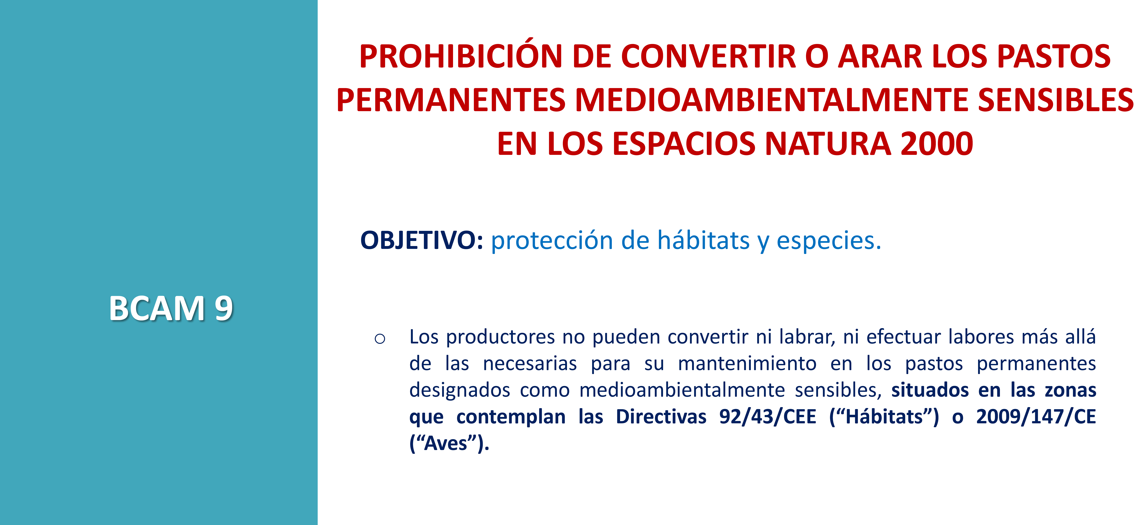
Condicionalidad: BCAM

Slide 29
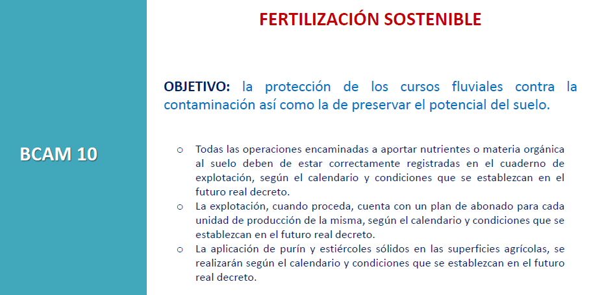
Condicionalidad: BCAM
* Según RD 1051 de Nutrición Sostenible de Suelos (RDNS)
Todas las operaciones de aporte de nutrientes o materia orgánica al suelo deben de estar correctamente registradas en el CUADERNO DIGITAL de explotación.
  A partir de 1 de septiembre de 2024, para las explotaciones que cumplan alguna de las siguientes condiciones:
    Superen las superficies (30 ha de tierra de cultivo o 30 ha de pastos permanentes o 10 ha de cultivos permanentes).
    Sobre el total de su superficie tengan más de 5 ha de regadío.
    Dispongan de al menos 0,1 has de invernadero.
  A partir de 1 de septiembre de 2025 para el resto.
  Quedan eximidas indefinidamente de CUE las explotaciones con superficie de tierras de cultivo+ permanentes ≤ 5 has y de regadío ≤ 1 ha. Y las que tengan sólo pastos en los que no apliquen fertilizantes
Contar con un PLAN DE ABONADO para cada unidad de producción integrante de la misma.
  Se exceptúa de esta obligación a las unidades de producción que no superen las 10 has de superficie, siempre que sean de secano o estén dedicadas únicamente a pastos o cultivos forrajeros para autoconsumo.
Aplicación localizada de PURINES y enterrado de ESTIÉRCOLES sólidos:
  Se prohíbe la aplicación de purines mediante sistemas de plato, abanico y por cañón, salvo en los recintos con pendientes medias superiores al 10%.
  Tampoco se podrán utilizar estos sistemas cuando la humedad del material sea >90%
  Los estiércoles deben ser enterrados lo antes posible tras su aplicación y siempre en las primeras 12 horas, mediante arado de vertedera, chísel, cultivador o labor equivalente.

Slide 30
Condicionalidad: BCAM - Incumplimientos
  Valoración de incumplimientos en función de criterios:
  Gravedad (A = leve, B = grave, C = muy grave).
  Alcance (A = solo en la explotación, B = repercusiones fuera de la explotación).
  Persistencia (A= si/no existen efectos o duran menos de un año, B = existen efectos que duran más de un año, C = los efectos si/no son subsanables y condicionan el potencial productivo de la zona)

Slide 31
Condicionalidad: BCAM - Incumplimientos
PENALIZACIONES POR INCUMPLIMIENTOS
GENERAL | NO INTENCIONADO |  | NO INTENCIONADO CON CONSECUENCIAS GRAVES
3% | monitorización (1) | ≥0,5% | ≤10%
 | RNM (1) | ≥1%
MAS DE UN INCUMPLIMIENTO NO INTENCIONADO Y NO RECURRENTE
≤5% SI NO EXISTEN CONSECUENCIAS GRAVES
≤10% SI EXISTEN CONSECUENCIAS GRAVES EN ALGUN INCUMPLIMIENTO
REITERACION DE INCUMPLIMIENTOS NO INTENCIONADOS DURANTE 3 AÑOS NATURALES
10%
REITERACION DE MAS DE UN INCUMPLIMIENTO NO INTENCIONADO Y NO RECURRENTE EL MISMO AÑO NATURAL
20%
INCUMPLIMIENTOS INTENCIONADOS
≥15%
MAS DE UN INCUMPLIMIENTO INTENCIONADO
suma de los porcentajes de todos ellos sin exceder del 100%
MULTIPLES CASOS DE INCUMPLIMIENTOS NO INTENCIONADOS, RECURRENTES E INTENCIONADOS EL MISMO AÑO NATURAL
suma de los porcentajes de todos ellos pudiéndose alcanzar el 100%
Se podrá decidir no aplicar una penalización al beneficiario de las ayudas cuando el importe de la penalización sea inferior o igual a 100 € por año natural, así como si el incumplimiento tiene consecuencias insignificantes.
(1) De acuerdo a la valoración de gravedad, alcance y persistencia se podrá reducir al 0,5 o 1%

